Slide 1
Formation pHARe directeurs
Mercredi 15 novembre 2023
Protocoles national et départemental
La Méthode de Préoccupation Partagée (MPP)
Ressources

Slide 2
PROTOCOLE NATIONAL
A retrouver sur la plateforme pHARe

Slide 3
PROTOCOLE DEPARTEMENTAL
Jour 0 | Saisine (3020, courrier, mail) Alerte transmise au référent départemental Appel systématique aux parents par le référent départemental du secteur. Il prévient ensuite l’IEN de la circonscription. Un courrier est envoyé par mail avec accusé de réception par la chargée de mission violences scolaires aux parents expliquant que le référent a pris contact avec eux tel jour, telle heure Message 1
Jour 1 | Suite à l’alerte émise par le référent, l’IEN met en œuvre une démarche d’accompagnement (pHARe ou autres…) en s’appuyant sur le pôle ressources ou l’équipe pHARe de circonscription. L’IEN renseigne un tableau de suivi en indiquant la démarche mise en œuvre. S’appuyant sur le tableau renseigné, un courrier est envoyé par mail avec accusé de réception par la chargée de mission violences aux parents expliquant ce qui va être mise en œuvre. Message 2

Slide 4
Jour 15 | Le référent rappelle l’IEN puis les parents pour s’informer du protocole mis en place. Un courrier est envoyé par mail avec accusé de réception aux parents par la chargée de mission violences scolaires Message 3 L’IEN complète le tableau de suivi.
Jour 30 | Le référent rappelle l’IEN et les parents pour faire le point : la situation s’est-elle apaisée ? Si non, réfléchir à ce que l’on met en place. Un courrier est envoyé par mail avec accusé de réception aux parents par la chargée de mission violences scolaires Message 4
Pour toutes les communications avec le référent départemental de votre secteur, l’autre référent et la chargée de missions sont systématiquement mis en copie.
Romuald.josserand@ac-dijon.fr
Sebastien.florin@ac-dijon.fr
Référent : Sébastien FLORIN
Chargée de mission violences scolaires : Fabienne LACHARME

Slide 5
La philosophie générale de la Méthode de Préoccupation Partagée
(MPP)

Slide 6
Avant la Méthode de la Préoccupation Partagée…
Souvent lorsqu’on découvre une situation de conflits et d’intimidation entre élèves, on a tendance à:
Mener une enquête pour savoir qui a fait quoi, qui a dit quoi... On veut savoir, comprendre, déterminer les torts…
Chercher à qualifier précisément les faits : est-ce du harcèlement ?
Convoquer les élèves afin de leur faire des remontrances, éventuellement les punir.
Convoquer l’élève victime afin de le (ou la) rassurer. Souvent il s’agit d’un élève un peu différent par son attitude, son physique, etc. On lui donne quelques conseils parce qu’on se dit que s’il se fait embêter c’est justement parce qu’il est différent, ou agaçant.

Slide 7
Harcèlement - Méthode de la préoccupation partagée témoignage d’un responsable des temps périscolaires

Slide 8
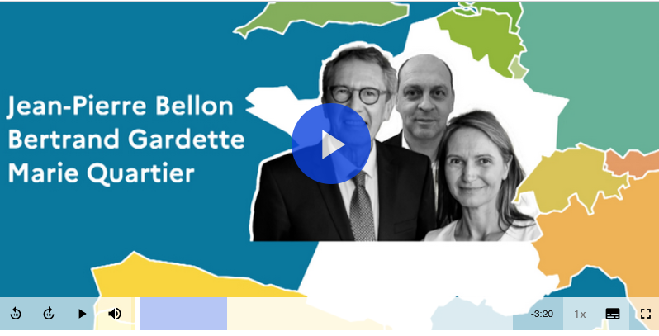
Méthode de la préoccupation partagée: prise en charge d'un cas d'intimidation
https://www.canotech.fr/a/34105/methode-de-la-preoccupation-partagee-1-prise-en-charge-dun-cas-dintimidation

Slide 9
On ne cherche pas à savoir si c’est du harcèlement.
Une seule question : y a-t-il souffrance ?
Si oui, on agit très vite ( connaissance des faits).
Tout élève de l’école peut être entendu. Le protocole ayant été présenté aux familles, il n’est pas indispensable de les informer.
Aucune confrontation élève cible/ intimidateurs.
Mise en place sur 15 jours.
Aucun sanction.
On applique la Méthode de la Préoccupation Partagée : MPP.

Slide 10
Rencontre avec la cible
But: Recueillir la parole de l’enfant, obtenir des informations : construire une relation d’alliance, de coopération.
Qui: Un adulte formé à la MPP.
Lieu: Neutre (éviter le bureau de la directrice)
Durée: Le temps nécessaire à l’élève.
Attention de ne pas questionner à charge.
Prévoir un second rendez-vous.
Garder une trace écrite (verbatim)

Slide 11
Comment mener l’entretien avec la cible?
« Mon rôle est de m’assurer que tous les enfants se sentent bien à l’école et en sécurité. J’ai appris que tu avais vécu des moments difficiles avec tes camarades. Je suis là pour aider à trouver des solutions. Est-ce que tu veux qu’on en parle?»
« Ce que tu vas me dire restera entre nous, je ne le répéterai à personne sans ton accord. Sauf si toi tu souhaites que j’en parle à quelqu’un comme à tes parents. ».
On est juge de la situation, si besoin on transmet les paroles de l’enfant à une tierce personne (IEN, psychologue...)

Slide 12
« Je ne vais punir personne. Je suis là pour trouver des solutions pour que ça s’arrête et que tu te sentes bien à l’école. »
« Je vais prendre des notes de ce que l’on va se dire. C’est juste pour moi, pour que je puisse me souvenir de ce que l’on se sera dit la prochaine fois que l’on se verra. »
L’objectif n’est pas de punir les intimidateurs mais de faire cesser l’intimidation.
« Qui est impliqué dans la situation ? »
« Depuis quand on t’embête ? Quand ça s’est passé ? Est-ce que ça s’est passé plusieurs fois ? A partir de quel moment c’est devenu insupportable ? Est-ce que ça se passe sur le temps scolaire ou extra scolaire ? »
On doit connaître certains faits car on cherche à mettre fin à la situation mais on n’a pas à faire une enquête approfondie et on ne cherche pas à déterminer absolument qui a tort.
« Comment te sens tu ? »
On va chercher à savoir dans quel état est l’enfant, quelles sont ses peurs, vérifier qu’il ne craint pas des actes dangereux pour lui de la part des intimidateurs. Si nécessaire, protéger la cible immédiatement (par exemple, si l’enfant craint d’être taper à la sortie de l’école).

Slide 13
Comment se positionner?
Ecouter l’enfant sans l’interrompre.
Ne pas donner de conseil (sauf si l’élève nous le demande).
L’enfant pourrait se sentir encore en échec, incapable d’appliquer ces conseils.
N’émettre aucun jugement.
Ne pas mettre en doute sa parole.
Même si on a des doutes sur la véracité des propos de l’enfant, ce n’est pas important. Ce que l’on veut, c’est régler sa souffrance qui est bien réelle. On ne mène pas d’enquête.
Ne pas minimiser la souffrance de l’enfant.
L’enfant a besoin de sentir qu’on prend toute la mesure de sa souffrance.
Ne pas le culpabiliser.
Il ne faut pas que l’enfant puisse avoir le sentiment que l’on donne raison aux intimidateurs.
Ne pas considérer l’élève comme différent des autres.
L’enfant ne doit pas être encouragé à croire qu’il est différent et que ceci est à l’origine de la situation.
Ne pas vouloir rassurer à tout prix.
Indiquer à l’élève ce qu’on va faire.
-

Slide 14
Comment mener l’entretien avec les élèves cités? Entretien n°1
Partager la préoccupation
« Bonjour, je te remercie d’être venu. Je voulais te parler de …. car j’ai appris qu’il n’allait pas
très bien en ce moment. As-tu remarqué quelque chose ? »
NON
Arrêt de l’entretien
« On se revoit dans 2/3 jours pour en reparler. En attendant, essaye de voir si tu remarques quelque chose. »
OUI
Poursuite de l’entretien
« Je te propose de regarder et de réfléchir à quelque chose que l’on pourrait faire ou proposer pour que…aille mieux. »
Si suggestions :
« Je note tes propositions. Je te propose de se revoir dans 2/3 jours pour voir si cela a fonctionné. Je te remercie pour ces propositions. »
Si aucune suggestion :
« On se revoit dans 2/3 jours pour en reparler. En attendant, tu peux réfléchir à des idées pour aider…… »

Slide 15
Entretien n°2
« Bonjour, on s’était vus pour parler de ……… Alors, as-tu remarqué quelque chose cette fois ? »
NON
Arrêt de l’entretien
On revoit l’élève régulièrement sur les 15 jours.
OUI
Poursuite de l’entretien
(voir entretien n°1)

Slide 16
Et pendant ces 15 jours…
Ressenti de l’élève cible;
Évolution de la situation d’intimidation : poursuite ou arrêt ?
Attitude des pairs.

Slide 17
A l’issu des 15 jours
2 solutions:
l’intimidation a cessé. On reste vigilant.
La situation perdure, on arrête la MPP: on revient à des méthodes plus traditionnelles (retour au protocole national)

Slide 18
Ressources
Plateforme pHARe
Pia Arena Enquêtes et pilotage Programme Phare
Non au harcèlement
https://www.education.gouv.fr/non-au-harcelement/phare-un-programme-de-lutte-contre-le-harcelement-l-ecole-323435
Ressources départementales
https://circo71.cir.ac-dijon.fr/protocole-departemental-phare/
Canotech: « Lutte contre le harcèlement au 1er degré : le programme pHARe »
https://www.canotech.fr/s/30608/violence-et-harcelement-le-dispositif-phare-au-1er-degre?gclid=EAIaIQobChMIs8yRo_3AggMV1REGAB3nJgDcEAAYASAAEgIT5fD_BwE
Conférence de Jean-Pierre BELLON
https://www.reseau-canope.fr/notice/agir-contre-le-harcelement-une-preoccupation-partagee.html

